Slide 1
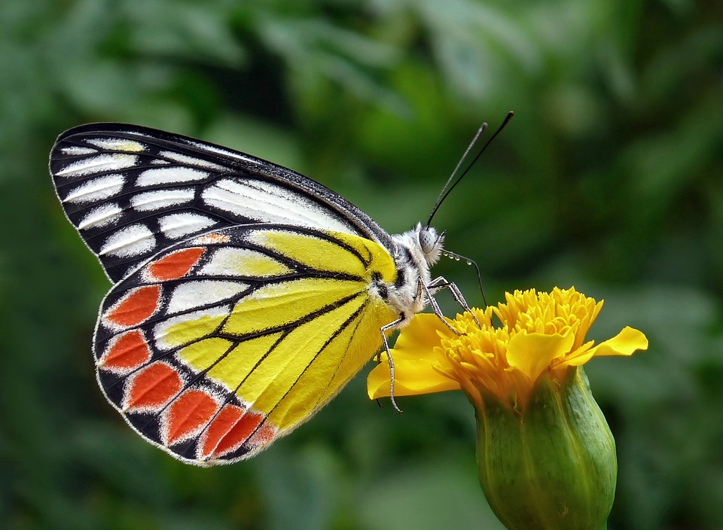
A VIAGEM DA VIDA NÃO É PERDIDA
NORMA APARECIDA SILVEIRA DE MORAES
DIVULGAÇÃO
NORMA EXPERIMENTAIS POÉTICOS
WWW.SERGRASAN.COM.BR

Slide 2
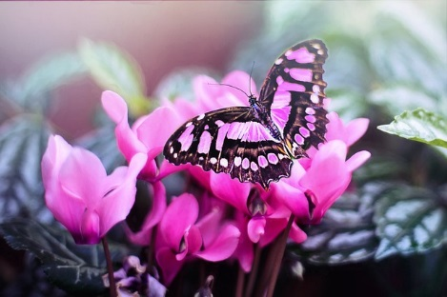
Não perco a viagem
Pois levo na bagagem
Muito belas imagens
Da natureza e do bem

Slide 3
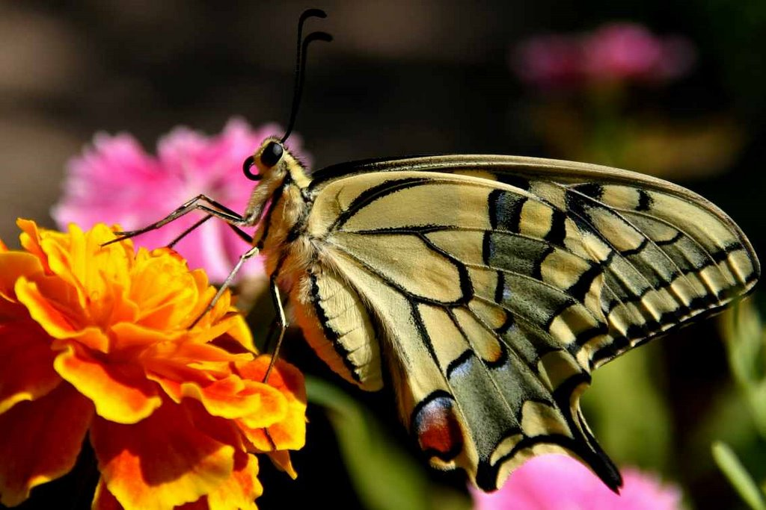
Vou agora passear
Voar no pensamento
Quero então recordar
Com grande sentimento

Slide 4
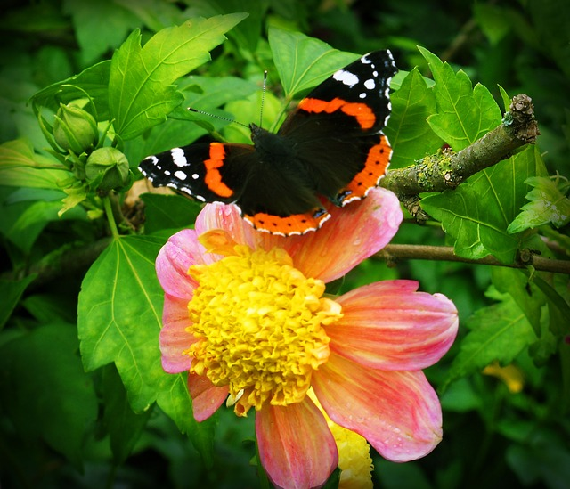
Da vida e das saudades
Que ficaram no passado
Momentos de felicidades
Que aprecio ser relembrado

Slide 5
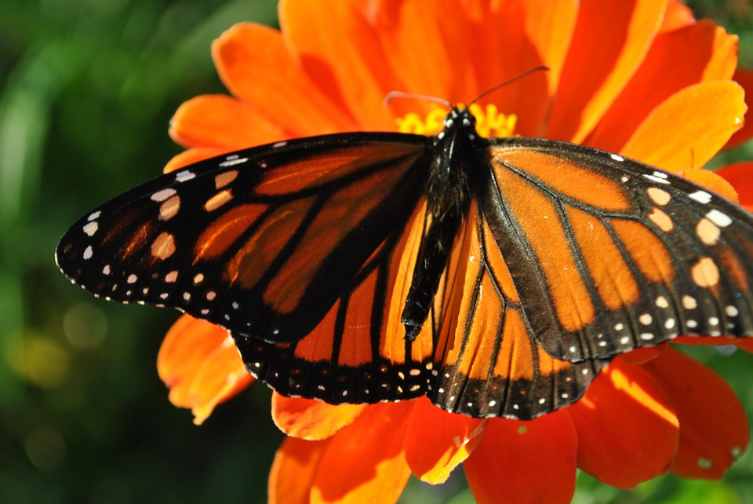
Venha então comigo
Pense na sua vida
Quantos momentos vividos
Da vida tão querida.

Slide 6

As raízes são passados
Da árvore que vai crescendo
Nunca pode ficar separados
Enquanto vamos vivendo

Slide 7

A viagem não é perdida
Pois tudo tem seu valor
Recordando coisas da vida
E porque TECEMOS amor.

Slide 8
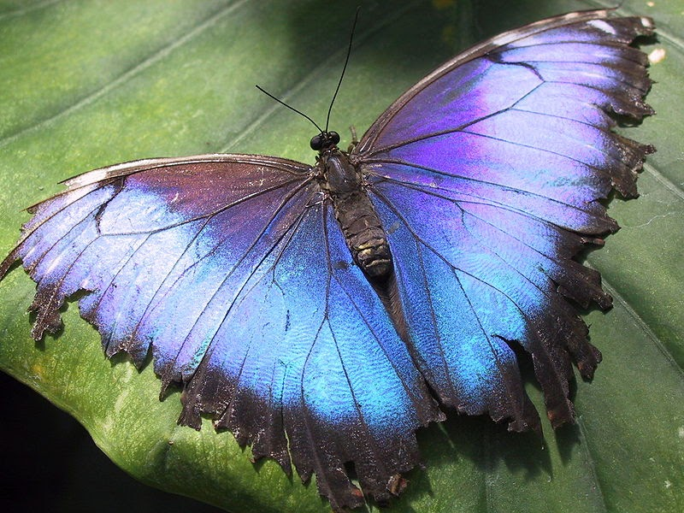
A vida é uma grande viagem
Com estradas que surpreendem
Pois tudo tem sua mensagem
De reflexão de hoje e de ontem

Slide 9
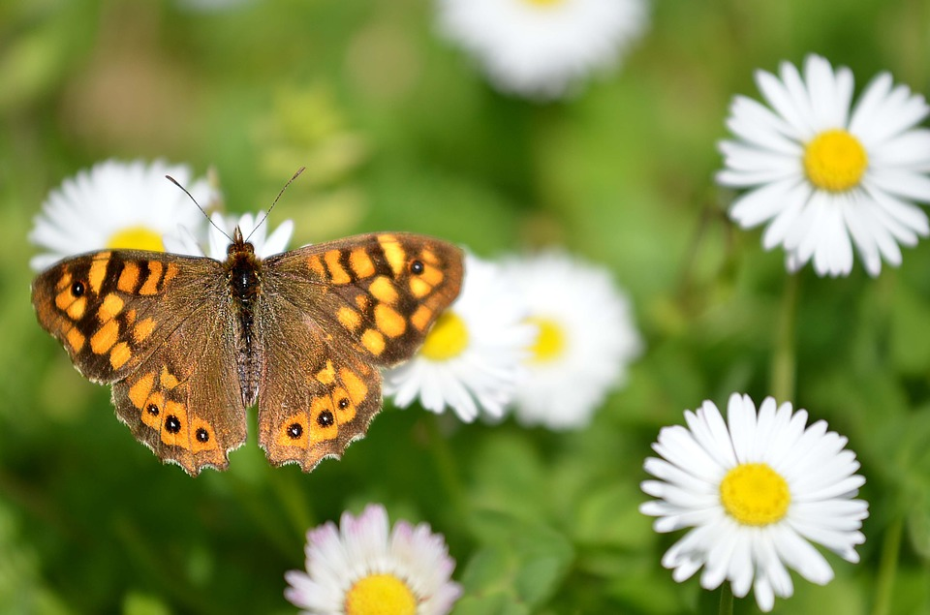
Nada na vida fica perdido
Nesta nossa jornada
Basta achar algum colorido
Ou mudar na encruzilhada

Slide 10
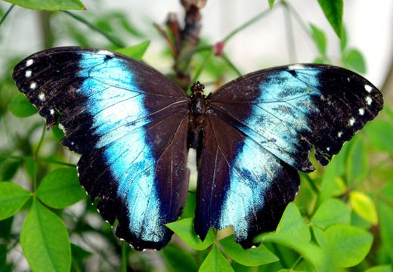
Tantas chances e possibilidades
A vida pode inventar
A intenção é a felicidade
​​​​​​​Que a vida sempre vai levar

Slide 11
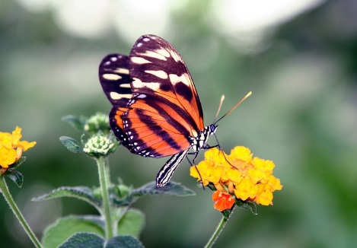
Felicidade são momentos bons
Que temos no Teatro da vida
Sempre procurando nos dons
Viver a vida BEM merecida

Slide 12
Não perdemos a viagem da vida
Perdemos apenas alguns momentos
Mas muitas vezes alguma ferida
Deve ser curadas no pensamento

Slide 13
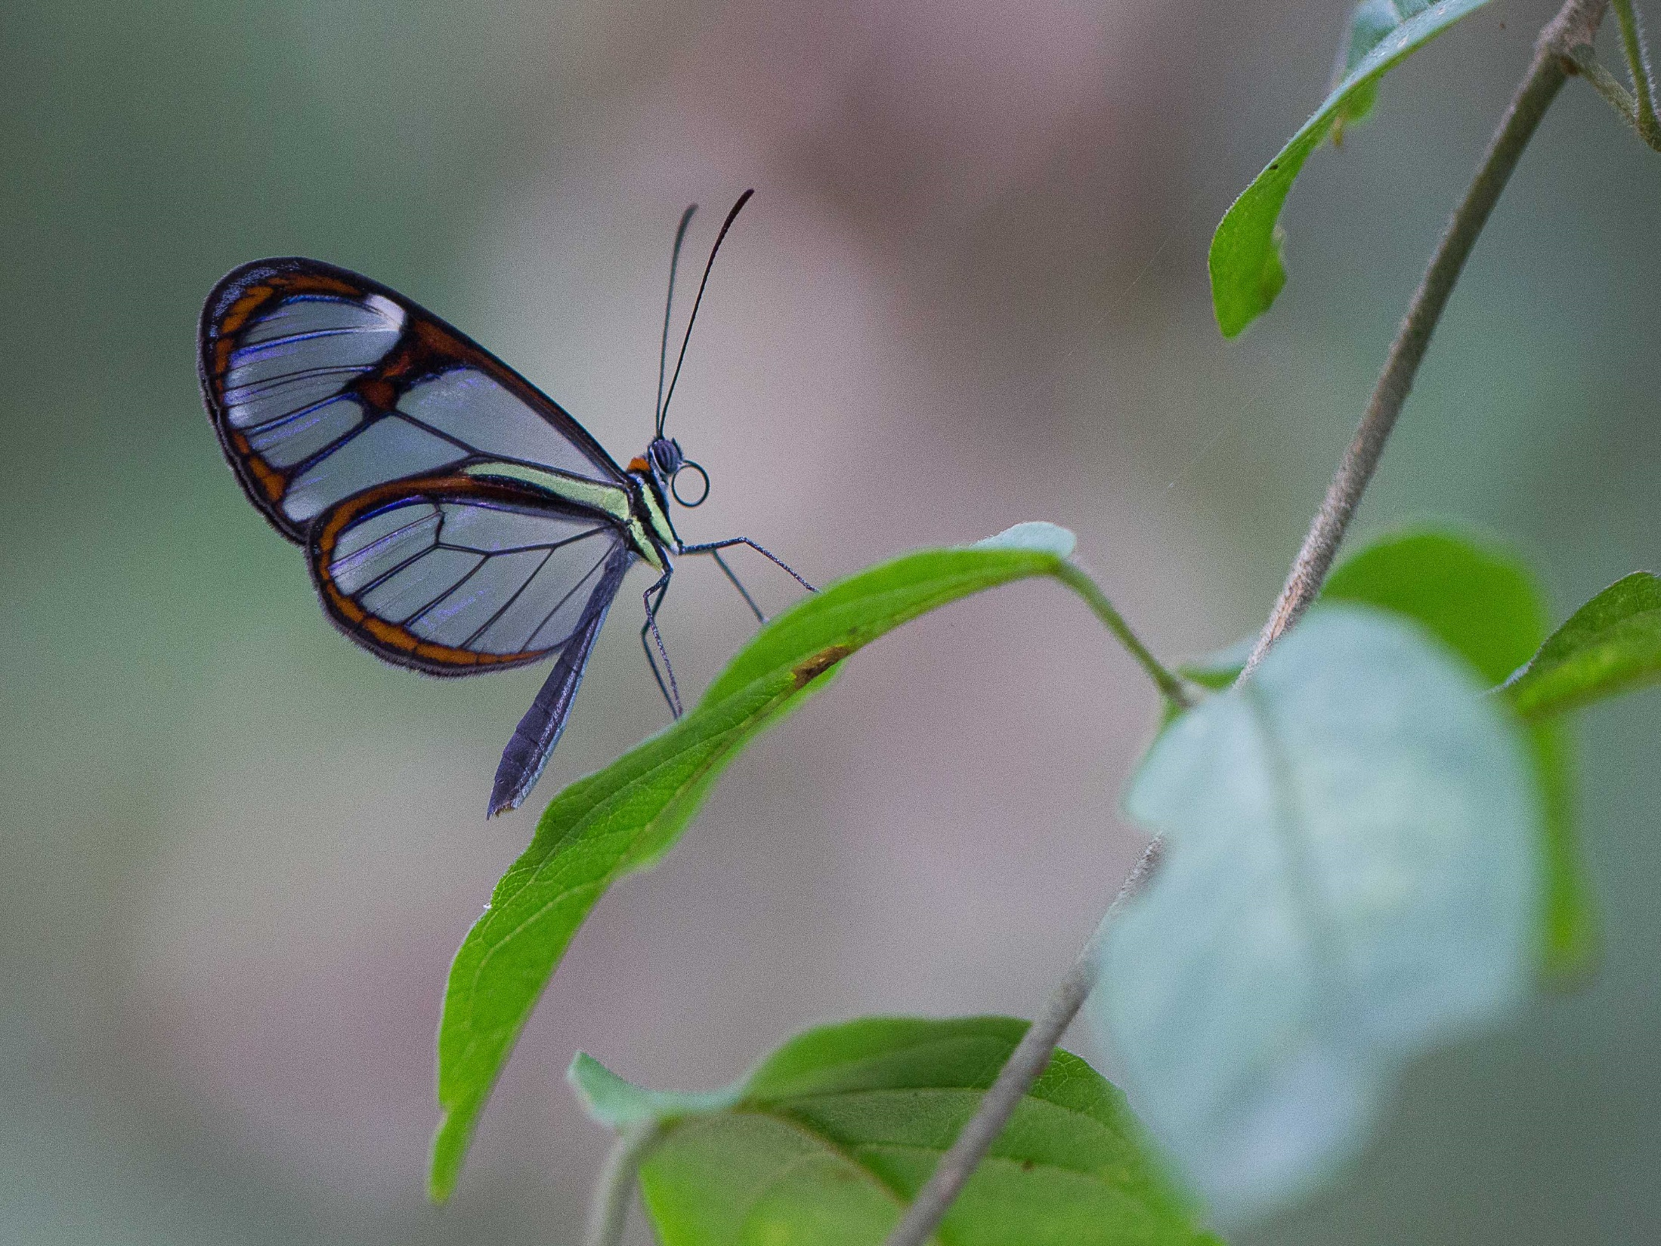
A VIAGEM DA VIDA NÃO É PERDIDA
POESIA E FORMATAÇÃO:NORMA APARECIDA SILVEIRA DE MORAES
IMAGENS PIXABAY E GOOGLE IMAGENS, BORBOLETÁRIO
MÚSICA. CORAÇÃO DE CAVALEIROS
DIVULGAÇÃO
WWW.NORMASILVEIRAMORAES.RECANTODASLETRAS.COM.BR
NORMA NATUREZA
NORMA SILVEIRA MORAES SLIDES
NORMA EXPERIMENTAIS POÉTICOS
WWW.SERGRASAN.COM.BR

